Slide 1
路面气象条件识别

Slide 2
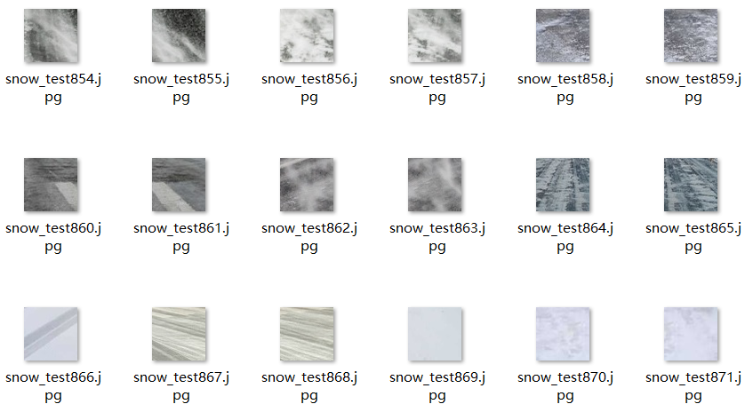
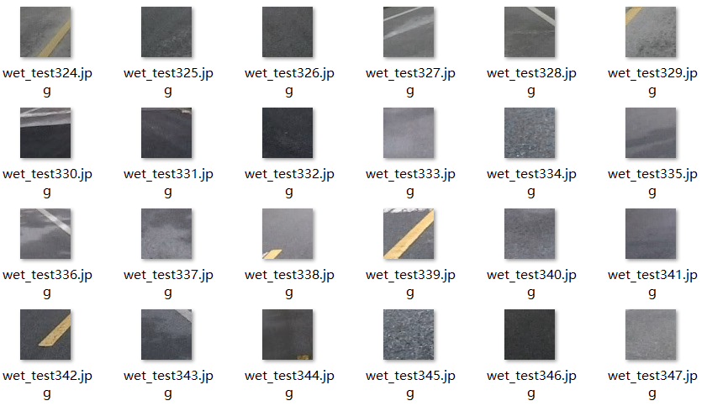
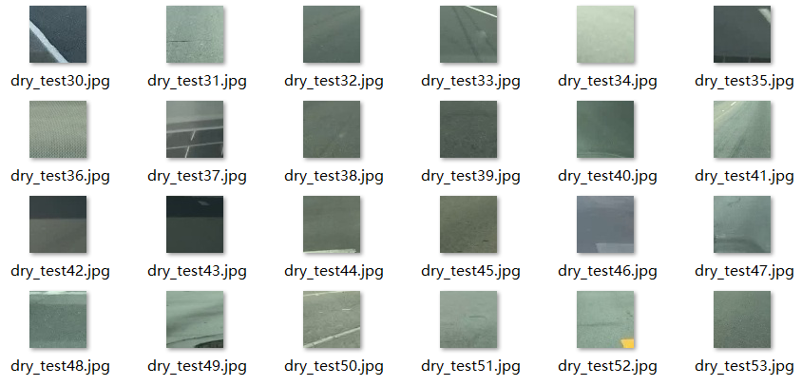
训练集
用摄像头采集的路面气象条件，并随机拿出10%的样本作为测试集。其中：
干燥路面3583张 冰雪路面994张 湿滑路面2009张

Slide 3
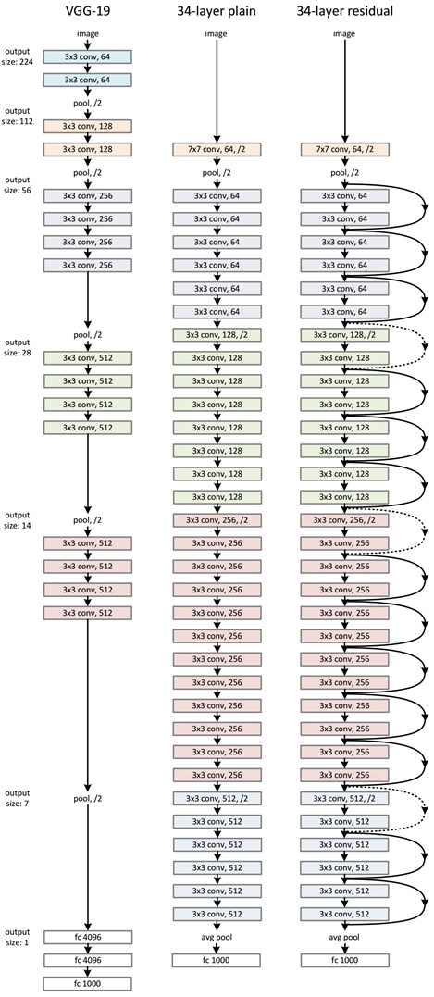
ResNet 34

Slide 4
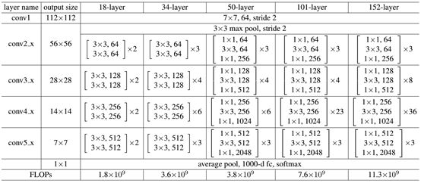

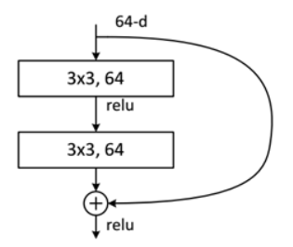
residual
ResNet直接使用步长为2的卷积做下采样，并且用global average pool层替换了全连接层。ResNet的一个重要设计原则是：当卷积层的大小降低一半时，卷积层的数量增加一倍，这保持了网络层的复杂度。从图中可以看到，ResNet相比普通网络每两层间增加了短路机制，这就形成了残差学习。

Slide 5
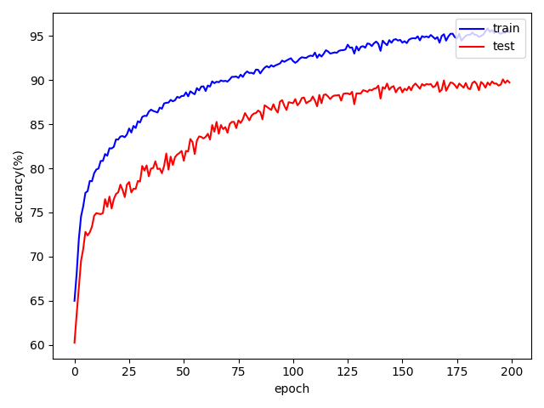
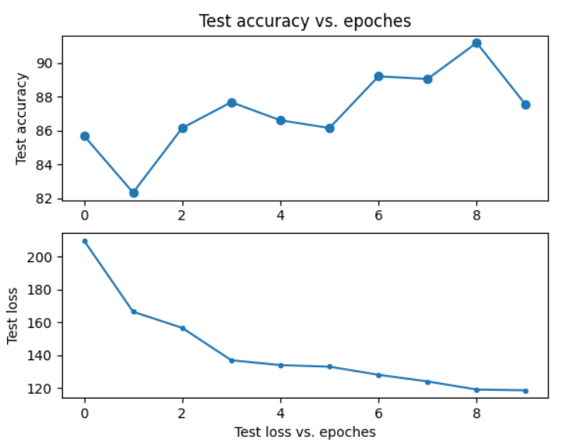
预训练
直接训练时的准确率
采用预训练后的准确率

Slide 6
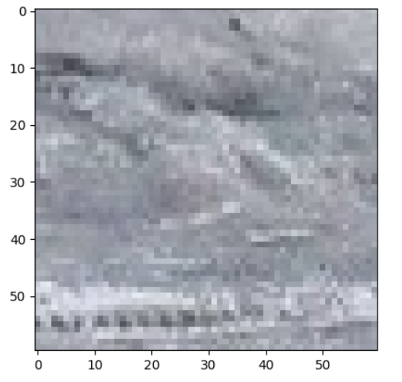
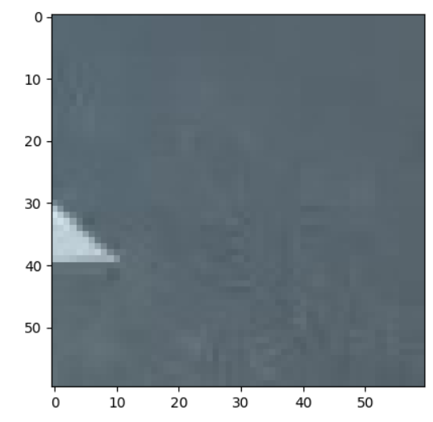


预测结果

